Slide 1
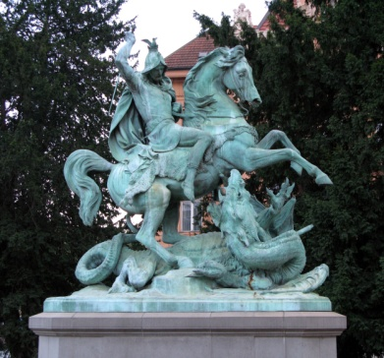
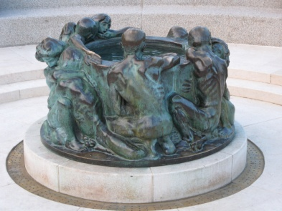
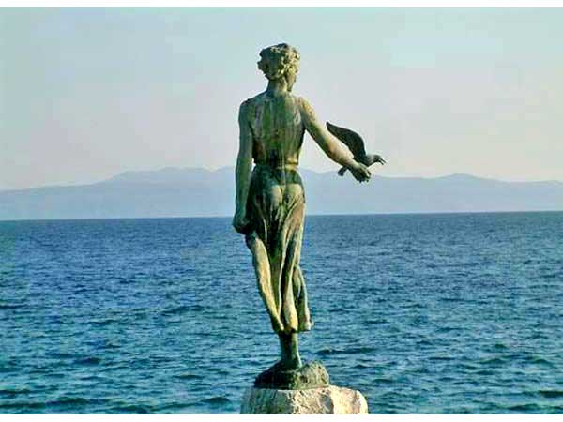
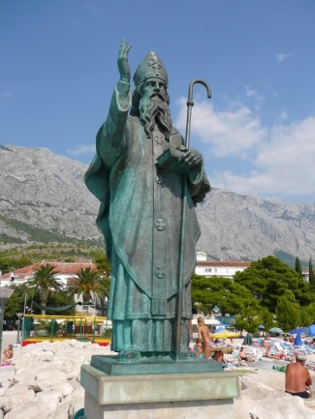
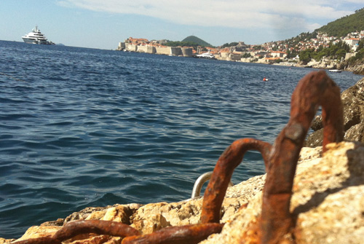
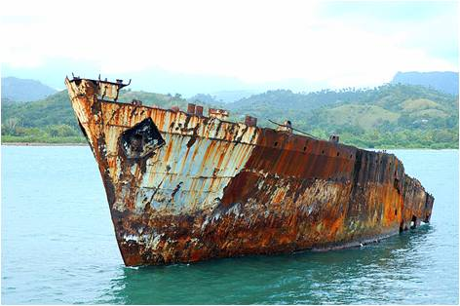
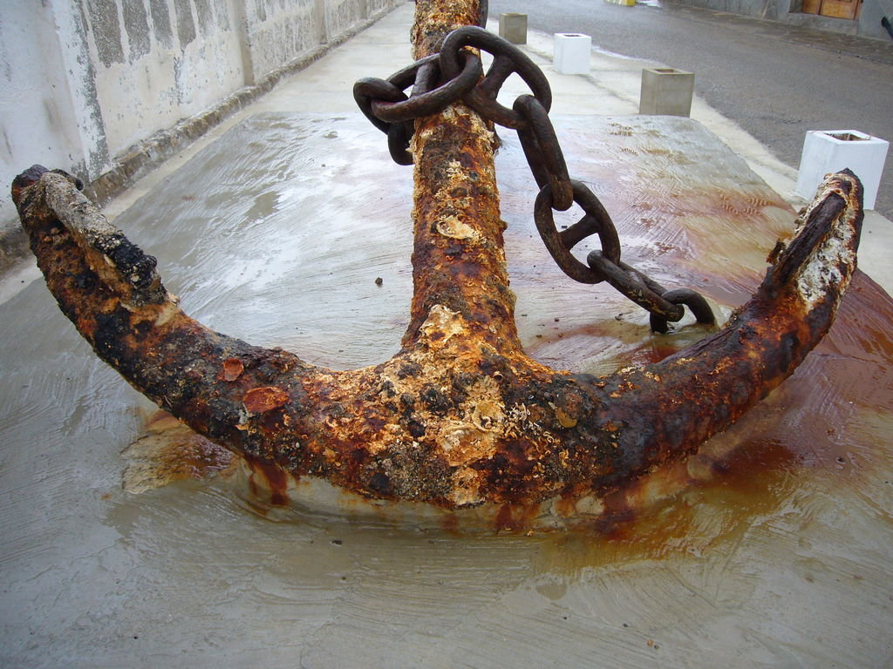
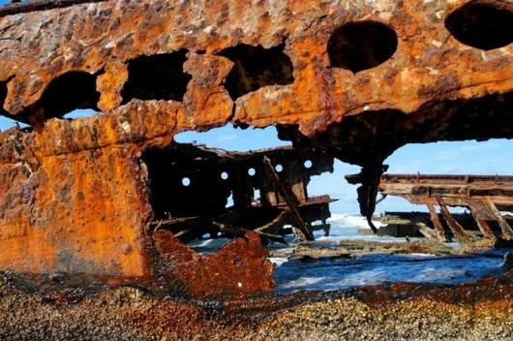
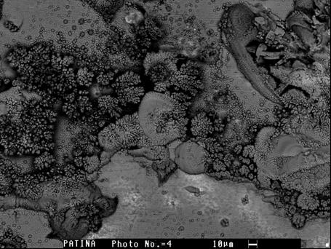
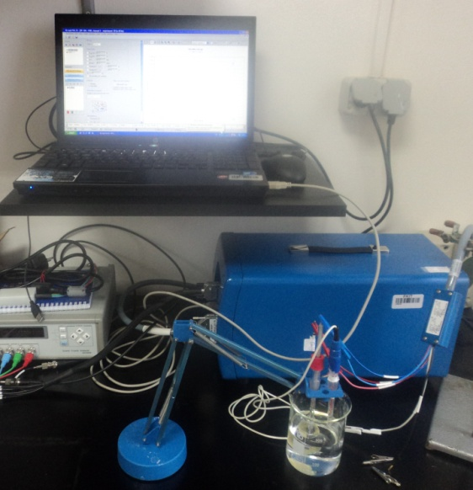
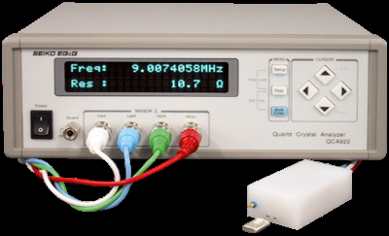
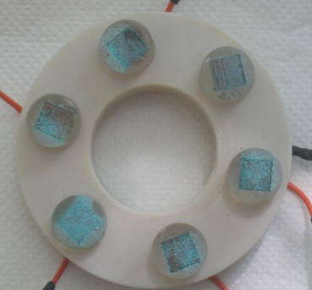
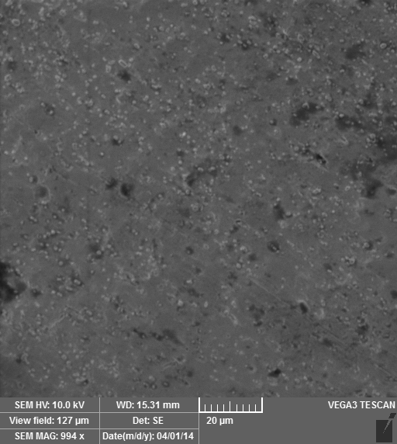
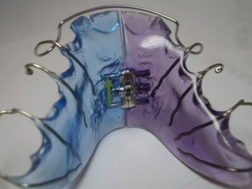
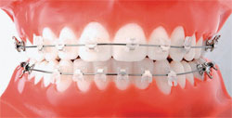
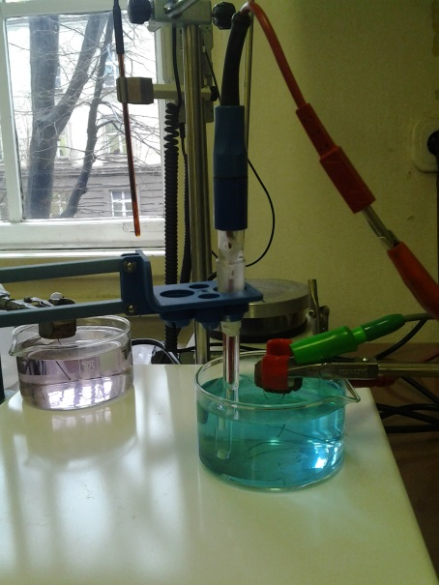
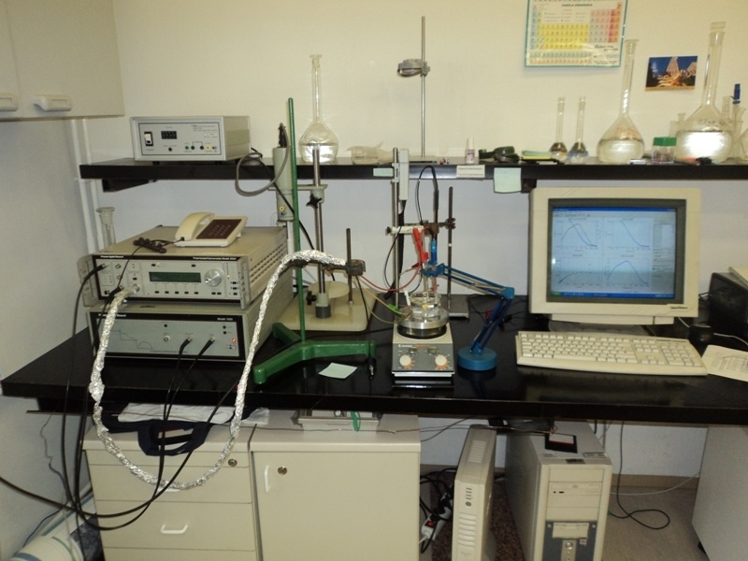
GRUPA ZA KOROZIJSKA ISPITIVANJA I ZAŠTITU OD KOROZIJE
Zaštita materijala zelenim inhibitorima korozije Doc.dr.sc. Helena Otmačić Ćurković, Zana Hajdari mag.ing.cheming. Zavod za elektrokemiju, FKIT
Vanjski suradnici: Dr.sc. Katarina Marušić, IRB, Prof. dr. sc. Ema Stupnišek - Lisac
ATMOSFERSKA KOROZIJA
Zaštita brončanih materijala od korozivnog djelovanja kiselih kiša
KOROZIJA U MORU
Ispitivanje mogućnosti zaštite čelika, bakra i legura bakra i nikla u morskoj vodi
Istraživanja u svrhu zamjene toksičnih komercijalnih inhibitora, koji se koriste u zaštiti kulturne baštine, zelenim, netoksičnim inhibitorima.
Laboratorijska ispitivanja se provode na elektrokemijski i kemijski dobivenoj patini, u mediju koji simulira padaline u urbanom i u morskom okolišu.
Ispitivani netoksični inhibitori: - derivati imidazola
- karboksilne kiseline
Laboratorijska ispitivanja provode se elektrokemijskim
i spektroskopskim metodama, koje omogućuju određivanje djelotvornosti inhibitora i analizu površine netretiranih i tretiranih uzoraka te praćenje
postojanosti zaštite u vremenu.
Ispitivani inhibitori: - zasićene i nezasićene dugolančane
masne kiseline
- fosfonske kiseline
Aparatura za
elektrokemijska ispitivanja i kvarc kristalna mikrovaga za ispitivanje adsorpcije
inhibitora
SEM slika površine elektrokemijski dobivene patine
Istraživanja u sklopu:
Međunarodnog (francusko-hrvatsko-rumunjskog)
projekt Eco-Net. :Etude des inhibiteurs organiques
non-nocifs a la protection des patines de bronzes archéologiques
Bilateralnog hrvatsko-slovenskog projekta:
Razvoj ekološki prihvatljivih metoda za zaštitu
brončanih artefakata
Znanstvenog projekta Ministarstva
znanosti i tehnologije Republike Hrvatske:
Novi netoksični inhibitori korozije metala
ISPITIVANJA ZA INDUSTRIJU:
Elektrokemijska mjerenja brzine korozije (ac i dc tehnikama) na terenu
Ispitivanje otpornosti materijala na pojavu opće ili lokalizirane korozije
Ispitivanje djelotvornosti inhibitora korozije u različitim medijima
Ispitivanje djelotvornosti različitih sustava zaštite od korozije
Istraživanja u sklopu:
Istraživačkog projekta HRZZ: Ekološki prihvatljiva
zaštita metalnih konstrukcija izloženih agresivnom
djelovanju mora
Bilateralnog hrvatsko-francuskog znanstvenog
projekta Cogito: Ekološki prihvatljivi inhibitori
korozije metala
Bilateralnog hrvatsko – mađarskog projekta:
Organski inhibitori korozije bakra – može li se
smanjiti štetan utjecaj na okoliš
Znanstvenog projekta Ministarstva znanosti i
tehnologije Republike Hrvatske:
Novi netoksični inhibitori korozije metala
KOROZIJA U KISELINAMA
Korozijska stabilnost stomatoloških materijala
SEM slike rodirane NiTi žice u početnom stanju i nakon mjerenja u antiseptiku
Ispitivanja korozije ortodontskih
materijala baziranih na legurama
nikla i titana.
Ispitivanje utjecaja djelovanja umjetne sline, probiotika, antiseptika i remineralizacijskih sredstava.
Troelektrodni sustav i
aparatura za
elektrokemijska
ispitivanja
Istraživanja u sklopu:
Suradnje sa Medicinskim fakultetom u Rijeci, Katedra za ortodonciju.

